Slide 1
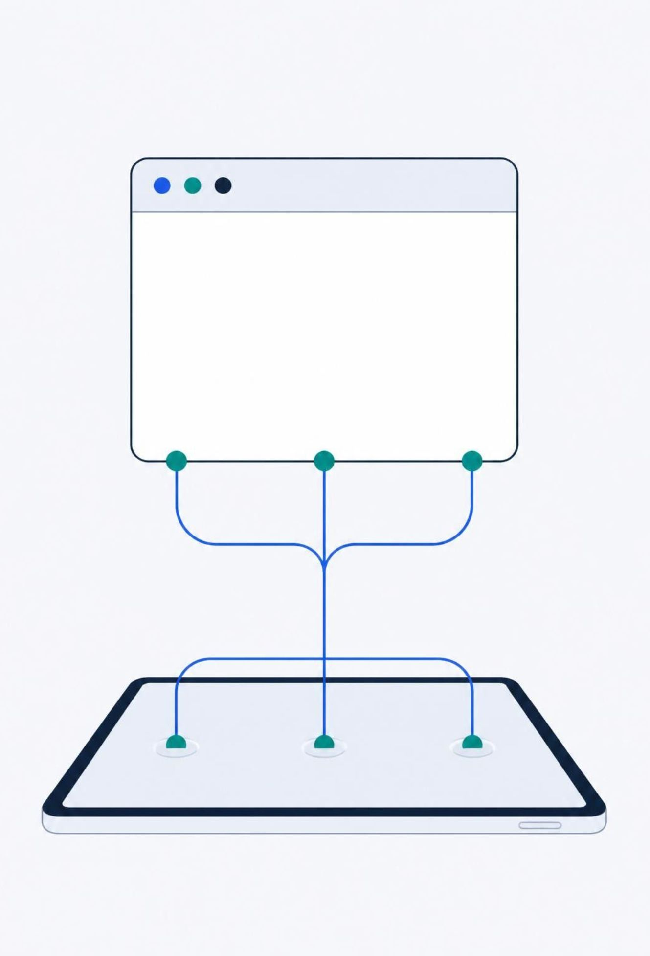
ANGULAR · AI NEL BROWSER
E se l'AI girasse nel browser? Un esperimento con Angular
«Quanti di voi hanno incollato un documento in una chat?»
Notes:
Aprire con la domanda al pubblico e raccogliere qualche risposta. Il punto è esplorare quali compiti possano restare sul dispositivo, senza suggerire che ogni applicazione AI invii necessariamente dati a un server.

Slide 2
Cinque prove, un'app Angular, nessun backend
Mani
Viso
Sfondo
Gesti → comandi
Movimenti → puntatore
Persona → maschera
Testo
Documenti
Quali compiti possiamo portare sul dispositivo?
Frasi → significato
Dati riconosciuti → oscuramento
Notes:
Le quattro demo live sono mani, viso, sfondo e ricerca semantica. I documenti completano le cinque prove dell'esperimento.

Slide 3
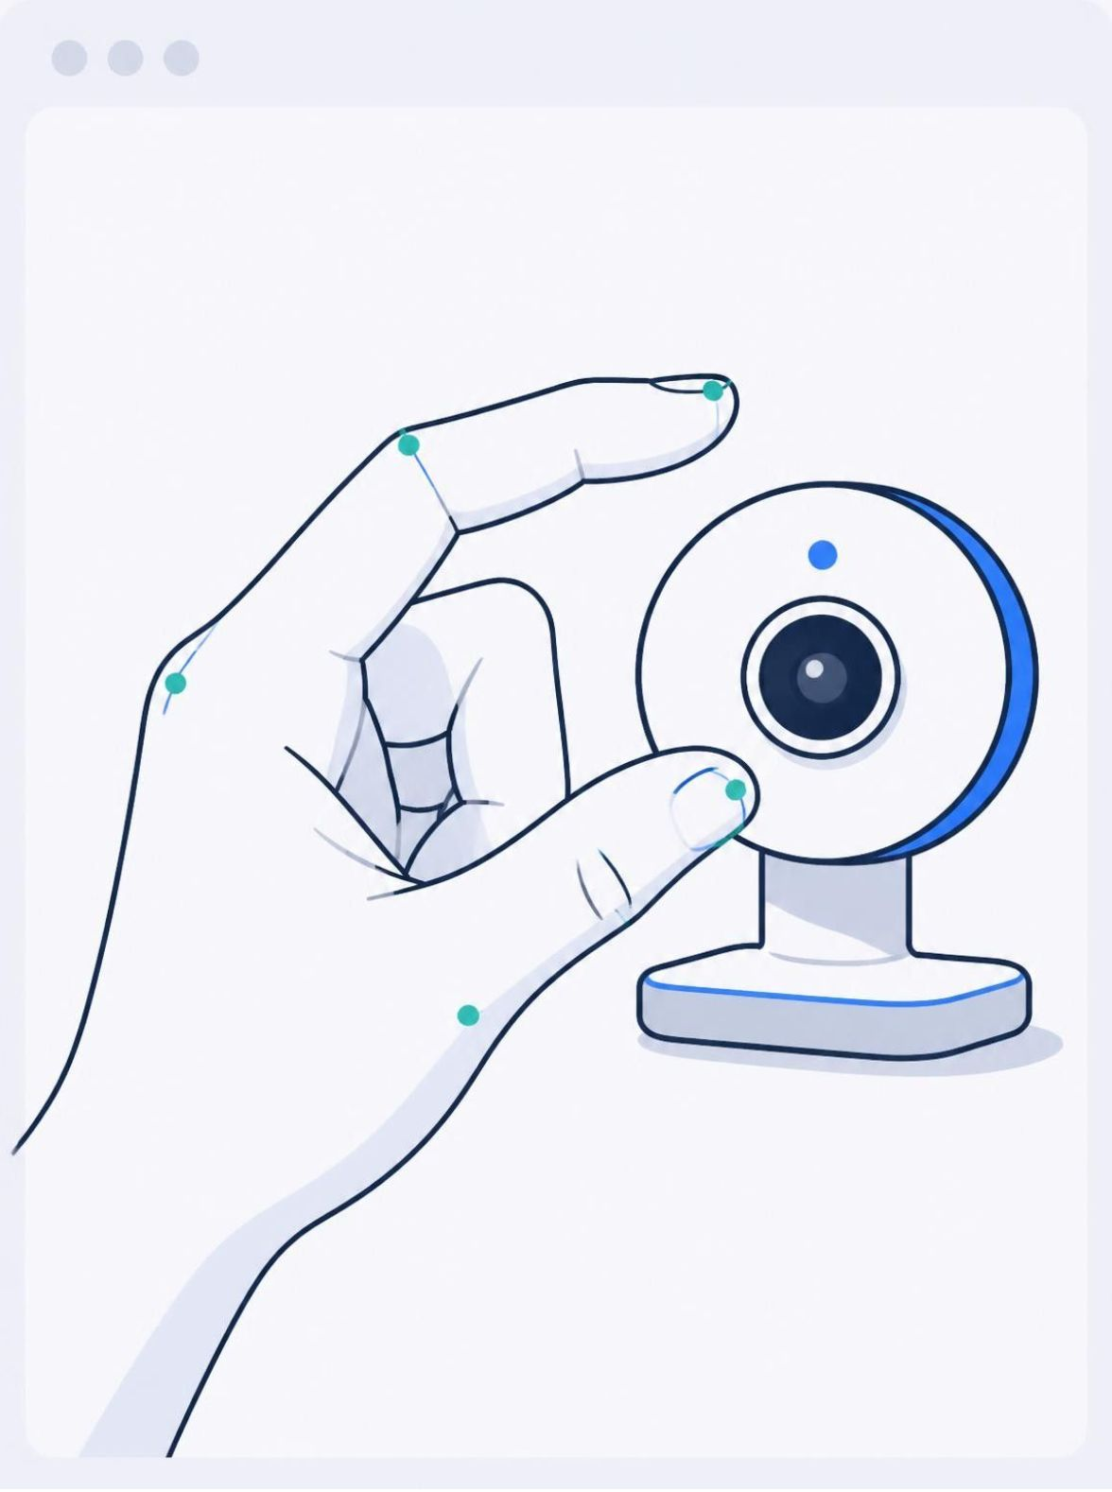
DEMO LIVE 1
Le mani diventano un'interfaccia
01
02
Pizzico
Scroll e clic
Davanti alla webcam
Nell'app Angular
Distanza tra le dita proporzionata alla mano, indipendente dalla distanza dalla webcam.
Notes:
Eseguire la prima demo live: il pizzico diventa scroll e clic. Spiegare perché la distanza tra le dita viene rapportata alla dimensione della mano anziché usata come distanza assoluta.

Slide 4

DEMO LIVE 2
Il viso diventa un puntatore
Naso
Ammiccamento
Muove il puntatore
Esegue il clic
Accessibilità per chi non può usare il mouse: opportunità da validare con le persone interessate.

Slide 5
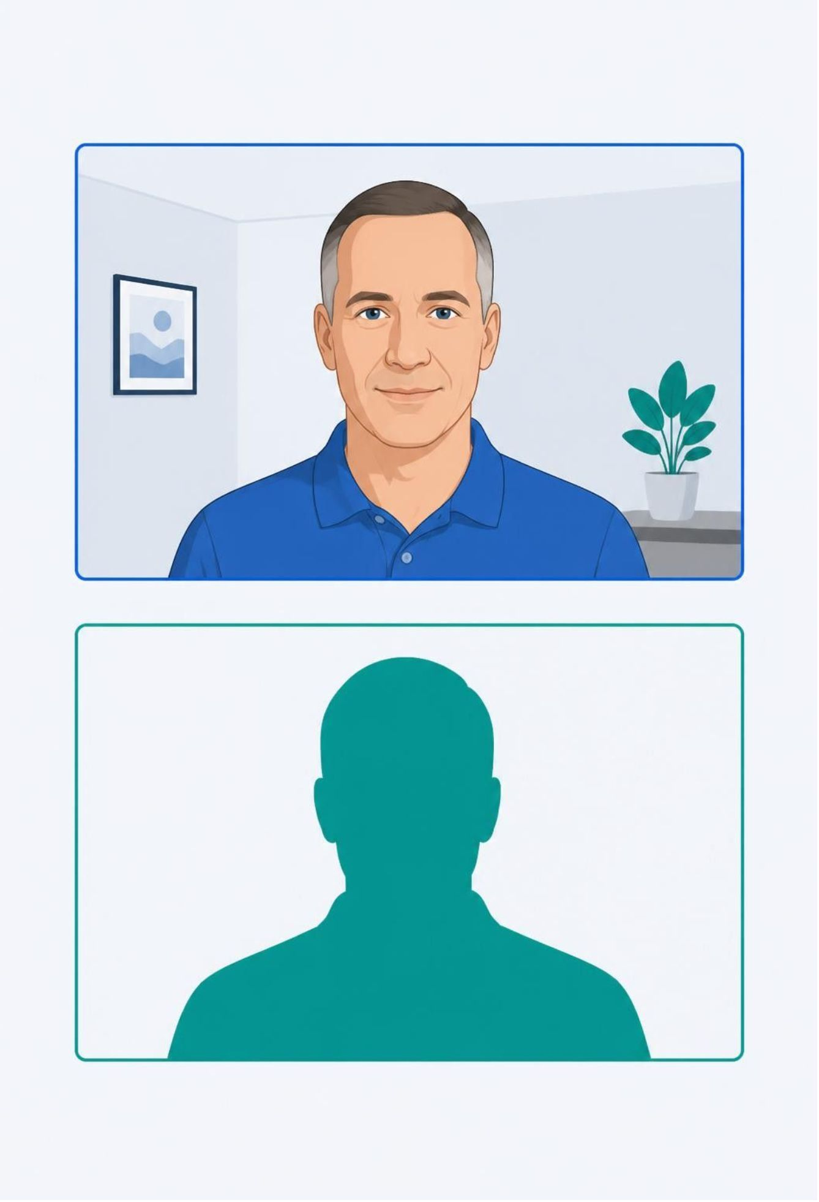
DEMO LIVE 3
Lo sfondo resta fuori
30
volte al secondo
Obiettivo dichiarato per la composizione video su canvas, non una misura verificata.
Il modello separa la persona dalla stanza.

Slide 6
DEMO LIVE 4
Cercare per significato, non per parole
«quando viene l'idraulico»
01
02
03
04
Frasi
Embedding
Vicinanza
Risultato
La domanda e le note
Rappresentazioni vettoriali
Confronto semantico
La nota giusta
Anche senza quelle parole.

Slide 7
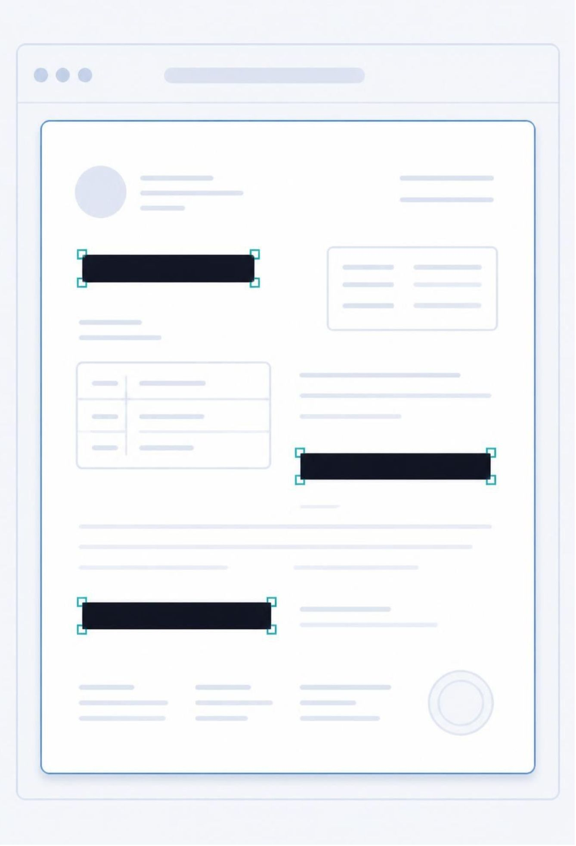
Documenti: coprire i dati prima dell'invio
01
02
Scansione
Oscuramento
IBAN, codice fiscale, email
I dati riconosciuti escono coperti di nero
Sul dispositivo, prima che il file lo lasci. Riconoscimento limitato ai formati noti.

Slide 8
Dove ho sbattuto contro il muro
Ostacolo | Rimedio o verifica
Thread principale bloccato | Web Worker
Modelli fino a 120 MB | Soluzione da documentare
Risposta HTML al posto del file | Soluzione da documentare
Modello che non parte sulla GPU | Soluzione da documentare
Per ogni ostacolo servono un episodio reale e una soluzione verificata.
Notes:
Il materiale fornito non contiene gli episodi reali né le soluzioni verificate per dimensione dei modelli, risposta HTML e avvio sulla GPU. Completarli con l'esperienza del relatore prima del talk. Non presentare ipotesi di debugging come soluzioni già adottate.

Slide 9
Che ruolo ha avuto Angular?
1
2
STATO
INTERFACCIA
Signals
Componenti standalone
3
4
CARICAMENTO
AGGIORNAMENTI
Rotte solo quando servono
Senza zone.js
Semplicità e punti di attenzione: da completare con l'esperienza reale.
Notes:
Descrivere il ruolo di queste scelte nell'app senza attribuire loro risultati prestazionali non forniti. Il bilancio di ciò che è stato semplice e ciò che ha richiesto attenzione resta da completare con esempi reali del progetto.

Slide 10



ORIGINE DEL MODELLO
La pagina Impostazioni apre la strada all'offline
URL
File personale
Cartella locale
Da questa scelta nasce l'idea del pacchetto offline.
Notes:
Mostrare la scelta dell'origine del modello nella pagina Impostazioni. Presentare il pacchetto offline come idea che nasce da questa possibilità, senza dichiarare una prova offline o una completezza del pacchetto non documentate.

